Slide 1
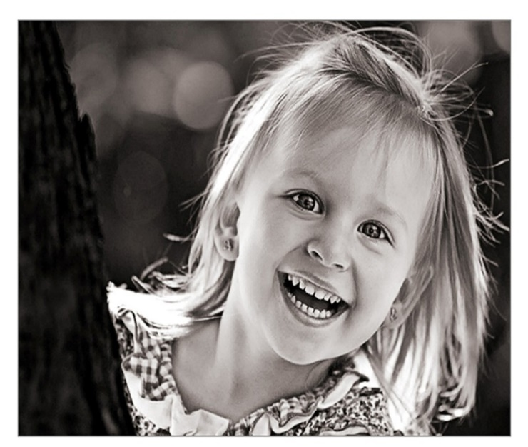
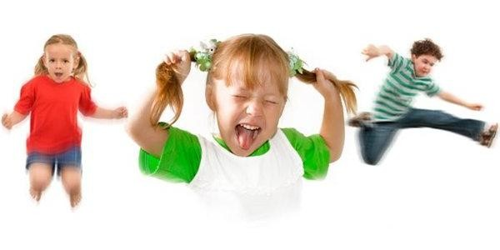
Гиперактивные дети в детском саду…
Что делать???
.

Slide 2
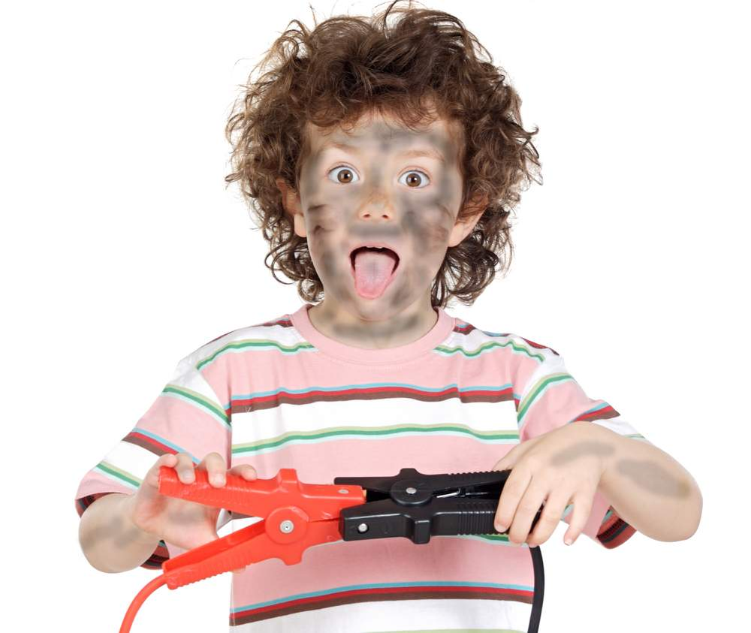
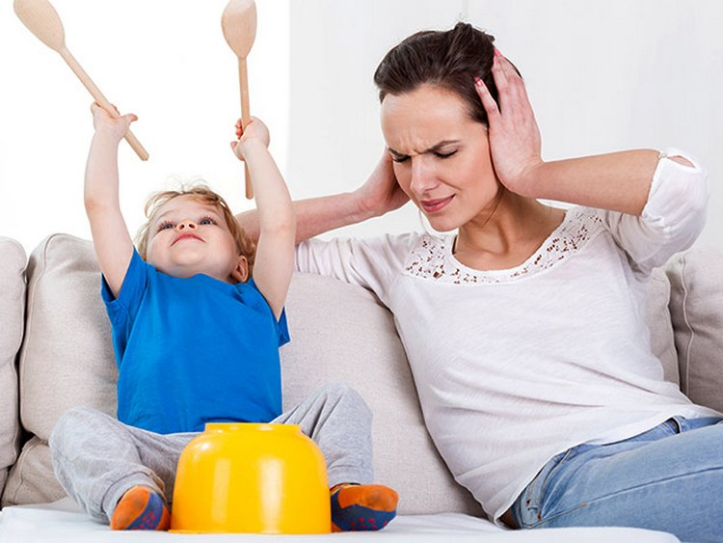
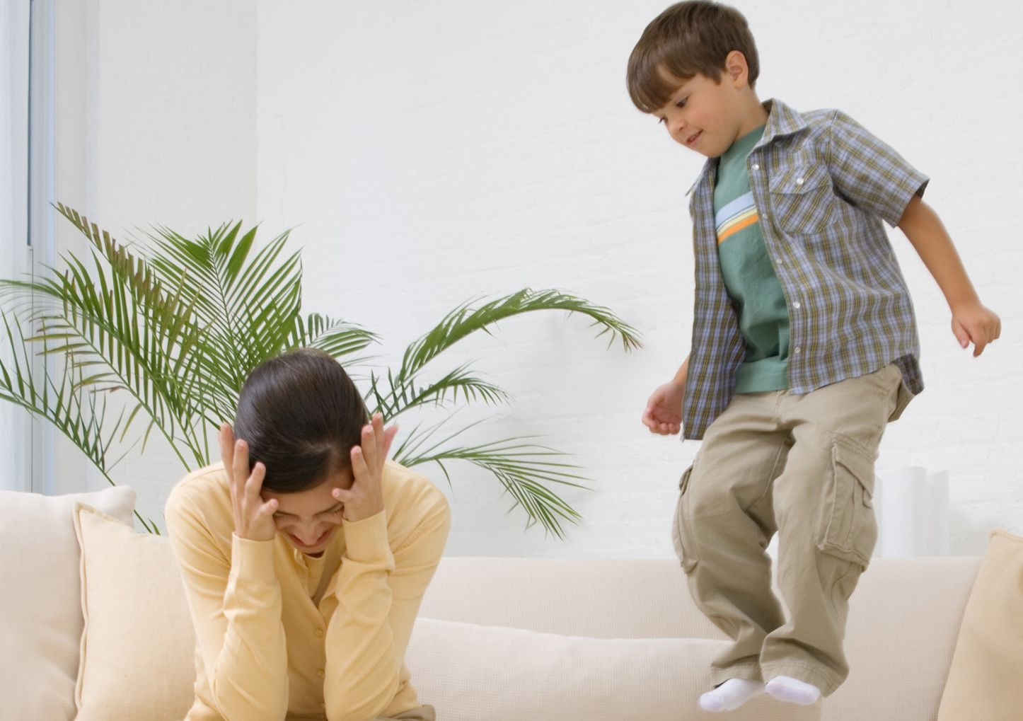
Гиперактивные дети выделяются из среды своих сверстников неудержимой энергией. Находясь постоянно в движении, они вовлекают в свои шумные забавы остальных.

Slide 3
Портрет гиперактивности:
При невнимании: отличается нарушением устойчивого внимания (не может долго сосредотачиваться на интересном занятии); слышит, когда к нему обращаются, но не реагирует на обращение; с энтузиазмом берется за задание, но не заканчивает его; имеет трудности в организации (игры, учебы, занятий); часто теряет вещи; избегает скучных задач и таких, которые требуют умственных усилий; часто бывает забывчив.
Сверх активность: ерзает, не может усидеть на месте; проявляет беспокойство (барабанит пальцами, постоянно двигается, даже сидя); находится в постоянном движении (с «мотором»); очень говорлив.
Импульсивность: отвечает до того, как его спросят; не способен дождаться своей очереди; часто вмешивается, прерывает; резкие смены настроения; не может отложить вознаграждение (сразу и сейчас же); не подчиняется правилам (поведения, игры); имеет разный уровень выполнения заданий (на одних занятиях спокоен, на других – нет).

Slide 4
Основные причины гиперактивности
Биологические факторы. К ним относятся гипоксия плода во время беременности и родов, нарушения течения беременности и родов, недоношенность, внутриутробная гипотрофия, употребление матерью алкоголя, лекарственных препаратов во время беременности, курение.
Генетические факторы. Наследственность гиперактивности подтверждается у 50% людей с этим синдромом.
Психосоциальные факторы. К ним относятся низкое социальное положение семьи, алкоголизм родителей, тяжёлые разногласия между родителями.
Экологические факторы. Экология и сбалансированность питания влияют на общее состояние здоровья детей и на развитие их нервной системы.
Поставить диагноз гиперактивности ребёнку может только врач — психиатр или невролог.

Slide 5
Какие приемы и методы работы использовать с гиперактивным ребенком?
Сказкотерапия.
Прием тактильного контакта.
3.Метод смены деятельности.
4.Прием поощрения/ легкое наказание

Slide 6
Сказкотерапия
Создать психокоррекционную сказку нетрудно. Для того чтобы сказка или история обрела силу и оказала помощь, необходимо придерживаться определенных правил ее создания:
1.В первую очередь мы подбираем героя, близкого ребенку по полу, возрасту, характеру.
2.Потом описываем жизнь героя в сказочной стране так, чтобы ребенок нашел сходство со своей жизнью.
3. Далее помещаем героя в проблемную ситуацию, похожую на реальную ситуацию ребенка, и приписываем герою все переживания ребенка.
4. Герой начинает искать выход из создавшегося положения. Герой может встречать существ, оказавшихся в таком же положении, и смотреть, как они выходят из ситуации. Наша задача — через сказочные события показать герою ситуацию с разных сторон, предложить ему альтернативные модели поведения, помочь найти позитивный смысл в происходящем.
5. Герой понимает свою неправоту и становится на путь изменений.

Slide 7
Тактильный контакт с гиперактивным ребёнком эффективен для снижения мышечного беспокойства и эмоциональной напряжённости.
Один из приёмов — посадить ребёнка рядом с собой на занятии. Когда он начнёт отвлекаться, положить руку ему на плечо — прикосновение сработает как «сигнал», помогающий включить внимание.
Также можно, например, во время тихого часа в детском саду сесть с ребёнком рядом, погладить его, приговаривая ласковые и добрые слова.
Ещё один вариант — в трудной ситуации обнять ребёнка, прижать к себе, успокоить. Со временем это даёт выраженный положительный эффект.
При постоянном применении этого приёма можно выработать у ребёнка рефлекс сосредоточения внимания.
Метод смены деятельности в работе с гиперактивным ребёнком в ДОУ
Предполагает чередование разнообразных занятий. Благодаря их частой смене ребёнок будет делать всё с интересом, а значит, целенаправленно и «усидчиво». Характерной чертой умственной деятельности гиперактивных детей является цикличность. Дети могут продуктивно работать 5-15 минут, затем 3-7 минут мозг отдыхает, накапливает энергию для следующего цикла.

Slide 8
Для приёма поощрения и лёгкого наказания в работе с гиперактивным ребёнком в ДОУ можно использовать следующие методы:
Поощрение. За любой вид деятельности, требующий от ребёнка концентрации внимания (чтение, игра с кубиками, раскрашивание, уборка дома и т. п.), должно следовать поощрение. Можно ввести знаковую систему вознаграждения: каждый хороший поступок отмечать звёздочкой, а определённое их количество вознаграждать сладостями, игрушкой, походом в парк и т. п..
Лёгкое наказание. Оно должно быть немедленным и неизбежным при неудовлетворительном поведении ребёнка. Это может быть словесное неодобрение, лишение «привилегий».
Важно помнить, что гиперактивные дети игнорируют выговоры и замечания, но очень чувствительны к похвале.

Slide 9
Шпаргалка по работе с гиперактивными детьми
1. Работать с ребенком в начале дня, а не вечером.
2. Уменьшить рабочую нагрузку ребенка.
3. Делить работу на более короткие, но более частые периоды. Использовать физкультминутки.
4. Отвлечь ребенка от его капризов, задав неожиданный вопрос.
5. Снизить требования к аккуратности в начале работы, чтобы сформировать чувство успеха.
6. Посадить ребенка во время занятий рядом с взрослым.
7. Использовать тактильный контакт (элементы массажа, прикосновения, поглаживания).
8. Договариваться с ребенком о тех или иных действиях заранее.
9. Давать короткие, четкие и конкретные инструкции.
10. Использовать гибкую систему поощрений и наказаний.
11. Поощрять ребенка сразу же, не откладывая на будущее.
12. Предоставлять ребенку возможность выбора.
13. Оставаться спокойным. Нет хладнокровия -нет преимущества!

